Slide 1
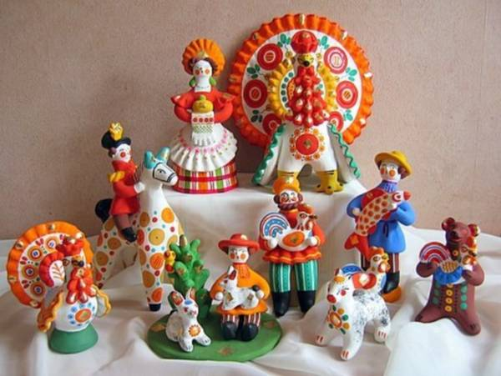
Дымковская роспись для старших дошкольников
Составила- Левицкая Е.А.

Slide 2
Название промыслу дала Дымковская слобода, где начали делать эти глиняные игрушки. Уже давно это поселение является частью города Кирова, раньше носившего названия Хлынов и Вятка. Большой спрос на поделки из глины, а также наличие больших запасов этого природного материала сделали Дымковскую слободу местом зарождения известного народного промысла.

Slide 3
Традиции и техники изготовления первых мастеров сохранились и до наших дней. Возрождение произошло благодаря потомственной мастерице Анне Афанасьевне Мезриной, бережно сохранившей традиции создания игрушки. В начале 30-х гг мастерица вместе с художником и первым исследователем этого народного промысла Алексеем Ивановичем Деньшиным собрала вокруг себя энтузиастов, желавших воссоздать уникальную дымковскую игрушку.

Slide 4
Лепка дымковской игрушки
Глиняная игрушка лепится по частям. Сперва из глиняного теста делается торс фигурки, потом к нему с помощью жидкой глины прилепляются остальные мелкие детали. Стыки на местах скрепления деталей заглаживаются влажной тряпкой. Игрушка выравнивается мокрыми пальцами.

Slide 5
Перед обжигом игрушку обязательно нужно высушить. Длительность сушки зависит от размера фигурки и условий в мастерской – температуры воздуха, влажности и других. Этот процесс может длиться как 2-3 дня, так и 2-3 недели. В давние времена игрушки обжигали в русской печи, установив их на железном противне прямо над дровами. Когда фигурки накалялись докрасна, их оставляли в печке остыть. Сегодня обжиг производится с помощью специального электрического оборудования, что является более безопасным и менее трудоемким.

Slide 6
В процессе обжига глиняная игрушка приобретает красно-коричневый цвет. Перед нанесением орнаментов фигурку требуется побелить. Для побелки используется раствор, состоящий из толченого мела, разведенного в молоке. Когда молоко скисает, раствор становится твердым, покрывая всю поверхность фигурки равномерным слоем.

Slide 7
Когда высохла побелка, можно приступать к росписи. На игрушку яркими красками наносятся узоры. Старые мастера делали роспись не кисточками, а деревянной палочкой, обмотанной льняными лоскутками. Сегодня при росписи пользуются кистями из волоса хорька или колонка. Цветовая гамма достаточно ограничена, используют следующие цвета: синий, малиновый, зеленый, желтый, оранжевый

Slide 10
Как бы ни развивалась техника, знаменитое дымковское ремесло до сих пор остается ручным. Мастера создают игрушки, бережно храня старинные традиции. Поэтому каждая фигурка уникальна. Дымковские игрушки изготавливаются уже на протяжении веков и остаются популярными, являясь не только сувенирами, но и хранителями народной памяти, символом русской народной культуры.

Slide 12
Список использованных источников
1.http://www.rastut-goda.ru/questions-of-pedagogy/8679-dymkovskaya-igrushka-rasskaz-dlya-detej-i-ne-tolko.html
https://yandex.ru/images/search?text=%D0%B4%D1%8B%D0%BC%D0%BA%D0%BE%D0%B2%D1%81%D0%BA%D0%B0%D1%8F%20%D1%80%D0%BE%D1%81%D0%BF%D0%B8%D1%81%D1%8C%20%D0%B4%D0%BB%D1%8F%20%D0%B4%D0%B5%D1%82%D0%B5%D0%B9%20%D1%81%D1%82%D0%B0%D1%80%D1%88%D0%B5%D0%B9%20%D0%B3%D1%80%D1%83%D0%BF%D0%BF%D1%8B&stype=image&lr=64&source=wiz

